Slide 1
基于 PCA 和 GWO 增强深度特征选择的宫颈细胞学分类
汇报人：钱霖奕
Notes:
PCA 主成分分析方法 统计学里常用的一种降维方法
GWO 灰狼优化

Slide 2
目录
引言
方法
结果
总结

Slide 3
1 引言
本文贡献：
提出一个可以在 CNN 分类器提取的特征中进行最优选择的框架
从 CNNs 中提取的特征集维度很大，使用 PCA 进行降维但同时保留具有高区分度的特征，将降维后的特征子集用作 GWO 的输入，降低计算成本和加快收敛
在宫颈细胞学领域首次使用自然启发的进化优化算法 GWO，选择最优（无冗余）特征进行最终决策
提出的框架在三个公开数据集上进行了测试，性能表现都超过了传统的基于 CNN 的方法，与 SOTA 方法不相上下。
Notes:
作者在相关工作里提到了很多现阶段流行的宫颈细胞学图像分类方法，后面有时间会逐一阅读。
现阶段的主要问题是：公开数据集很少，且公开的数据集里的切片图像数量也很少（<1000），这使得机器学习模型很难达到一个比较高的精度。
目前有两种解决方案：
1.迁移学习，使用ImageNet上预训练好的模型，然后不断微调以再用于分类
2.数据增强，但该方法不能有效提升精度，因为数据增强不能在原图像上添加更多的特征和信息供算法学习

Slide 4
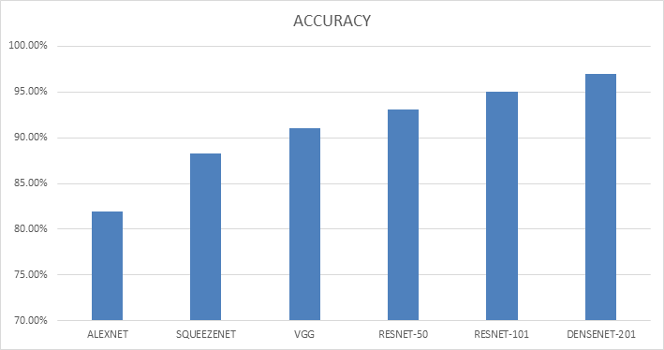
相关工作
Notes:
作者在相关工作里提到了很多现阶段流行的宫颈细胞学图像分类方法，后面有时间会逐一阅读。
现阶段的主要问题是：公开数据集很少，且公开的数据集里的切片图像数量也很少（<1000），这使得机器学习模型很难达到一个比较高的精度。
目前有两种解决方案：
1.迁移学习，使用ImageNet上预训练好的模型，然后不断微调以再用于分类
2.数据增强，但该方法不能有效提升精度，因为数据增强不能在原图像上添加更多的特征和信息供算法学习

Slide 5
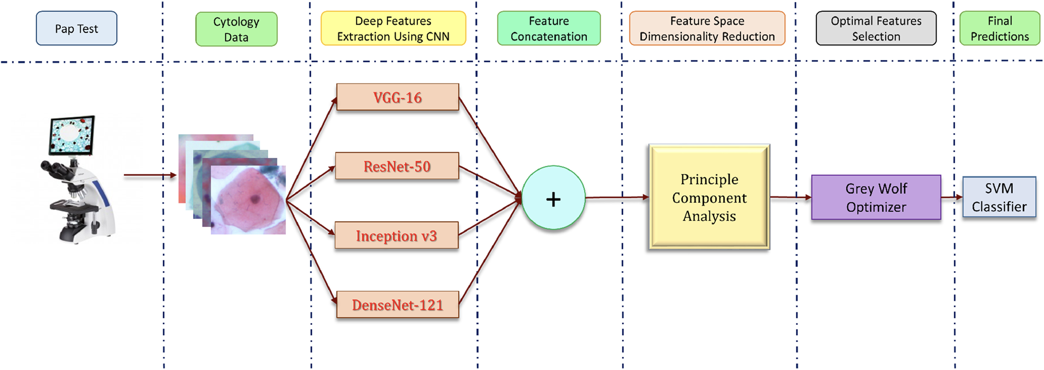
1 引言

Slide 6
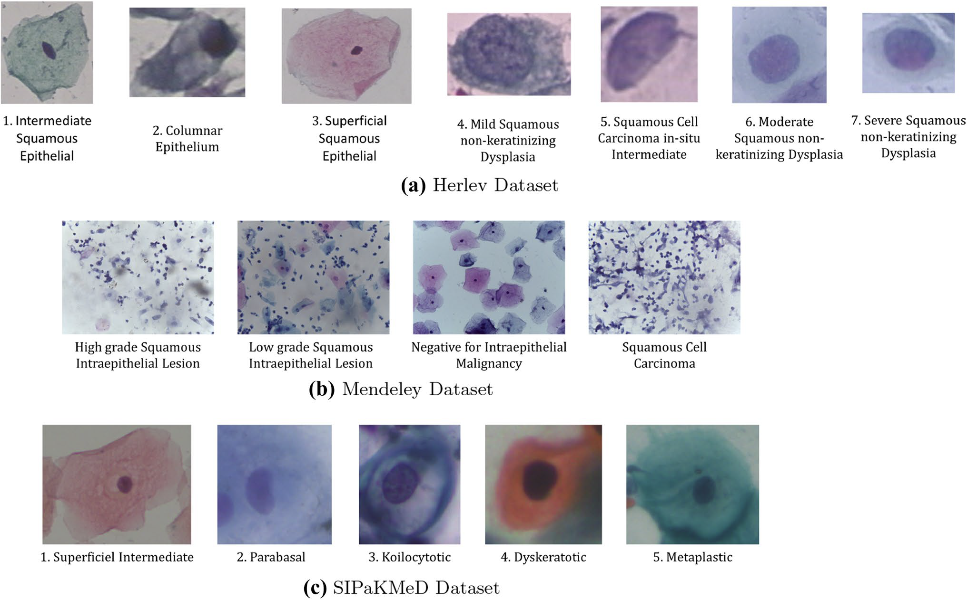
2 方法
数据集
Herlev
Mendeley
SIPaKMeD

Slide 7
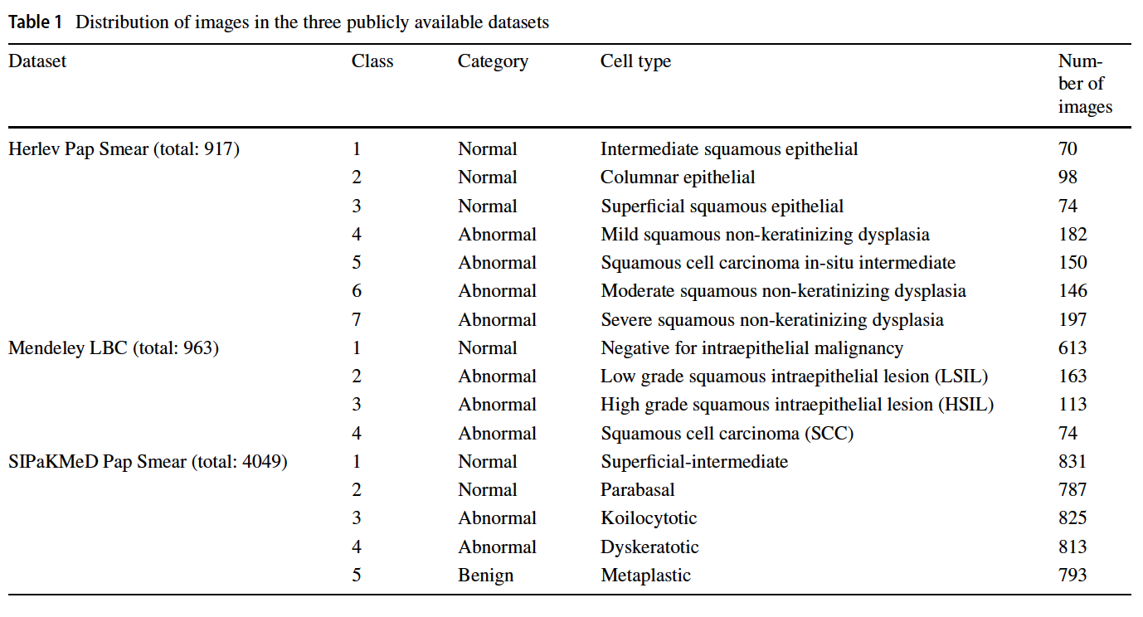
2 方法
数据集
Notes:
Herlev数据集包含917张单细胞图片，不均匀分布在7个类别中
Mendenly数据集包含963张全视野数字切片，不均匀分布在4个类别中
SIPaKMeD数据集包含4049张分离的细胞图像（从966张全视野数字切片中提取），根据它们的细胞形态学特征分为5个类别

Slide 8
2 方法
深度特征提取
选取倒数第二层的特征
why？
最后一个全连接层的输出维度，在设计时是和训练样本的类别数一致的。比如你的训练样本有2622类，那么在设计最后的分类器时要有2622个输入，则最后一个全连接层的输出也是2622维的。这样，最后一个全连接层的输出维度就和训练样本有了密切的关系，因此把它作为最后的特征显然不合适。

Slide 9
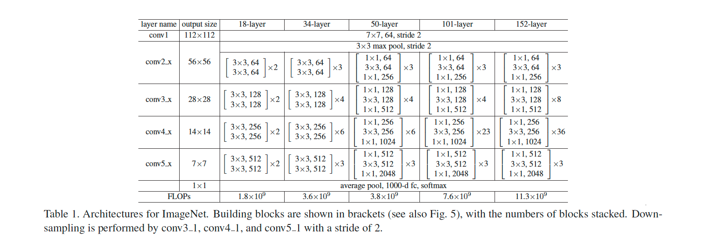
2 方法
Notes:
代码里会有体现

Slide 10
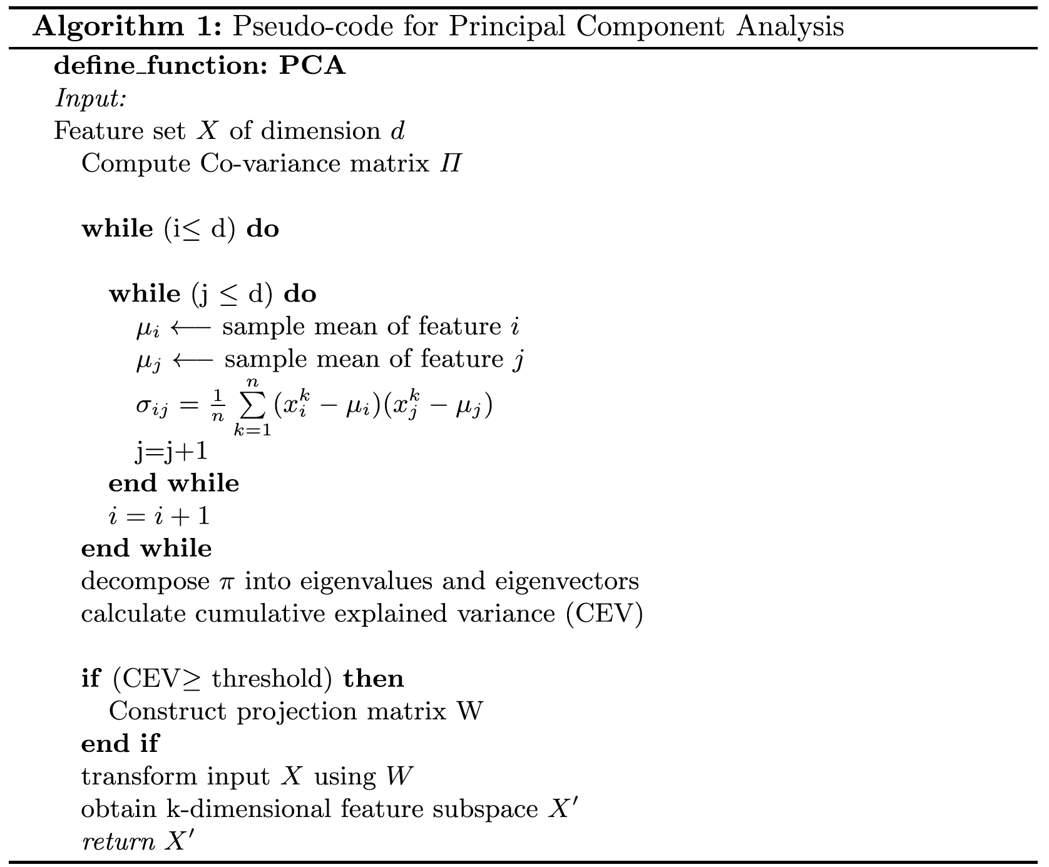
2 方法
主成分分析 PCA
Notes:
主成分分析法是一种线性降维方法，于1987年提出，PCA的主要思想是将n维特征映射到k维上，这k维是全新的正交特征也被称为主成分，是在原有n维特征的基础上重新构造出来的k维特征。
CEV：对特征值从大到小排序，选择其中最大的k个求和得到。
如果CEV>=threshold,将其对应的k个特征向量分别作为行向量组成特征向量矩阵W，将数据转换到k个特征向量构建的新空间中，完成降维

Slide 11
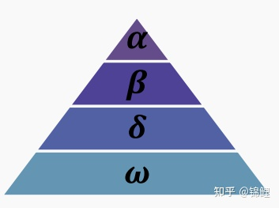
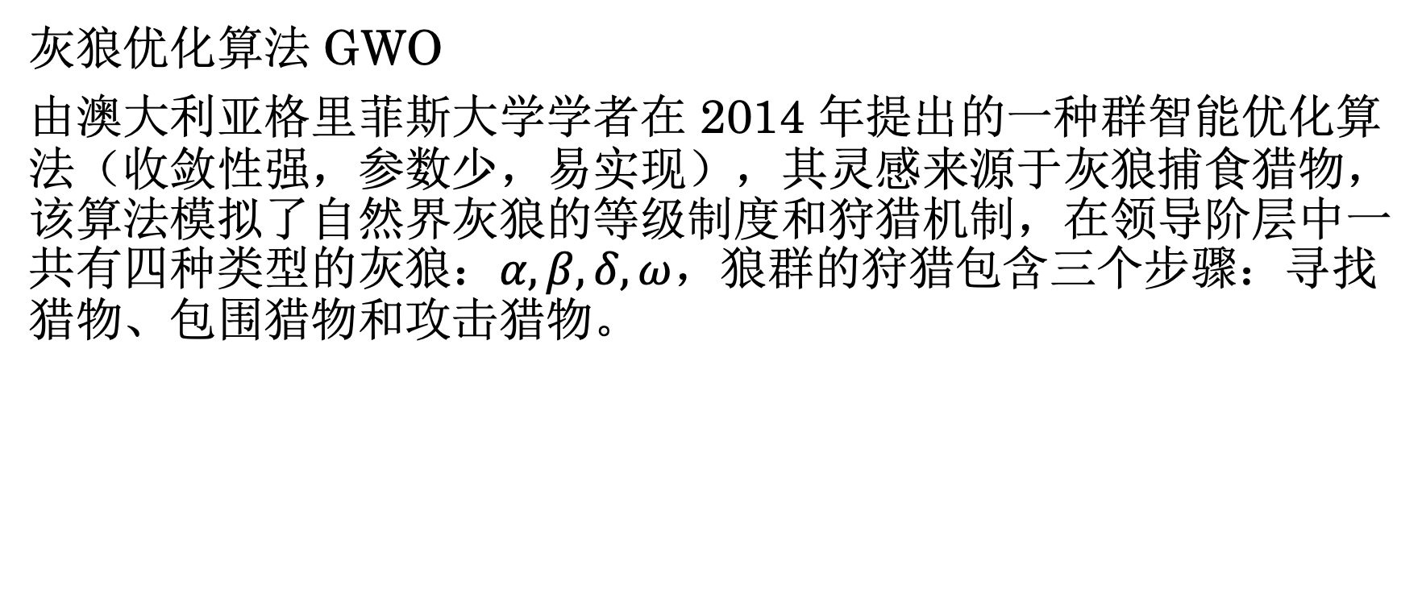
2 方法
灰狼优化算法 GWO
由澳大利亚格里菲斯大学学者在 2014 年提出的一种群智能优化算法（收敛性强，参数少，易实现），其灵感来源于灰狼捕食猎物，该算法模拟了自然界灰狼的等级制度和狩猎机制，在领导阶层中一共有四种类型的灰狼：$α,β,δ,ω$，狼群的狩猎包含三个步骤：寻找猎物、包围猎物和攻击猎物。
Notes:
灰狼隶属于群居生活的犬科动物，处于食物链的顶层，它们严格遵守着一个社会支配等级关系
alpha狼是狼群等级制度的最高等级，也叫做头狼，所有狼都会服从其领导。
belta狼是alpha狼的下级，主要负责将alpha的决策传递给低等级的狼，当头狼去世或衰老后，它们是alpha狼的最佳候选
再下一级是delta狼，它们服从alpha狼和belta狼，同时支配剩余层级的狼，在决策制定和狼群的其他重要活动中扮演了主要的角色
最后一级是omega狼，它们是最低的一级。

Slide 12
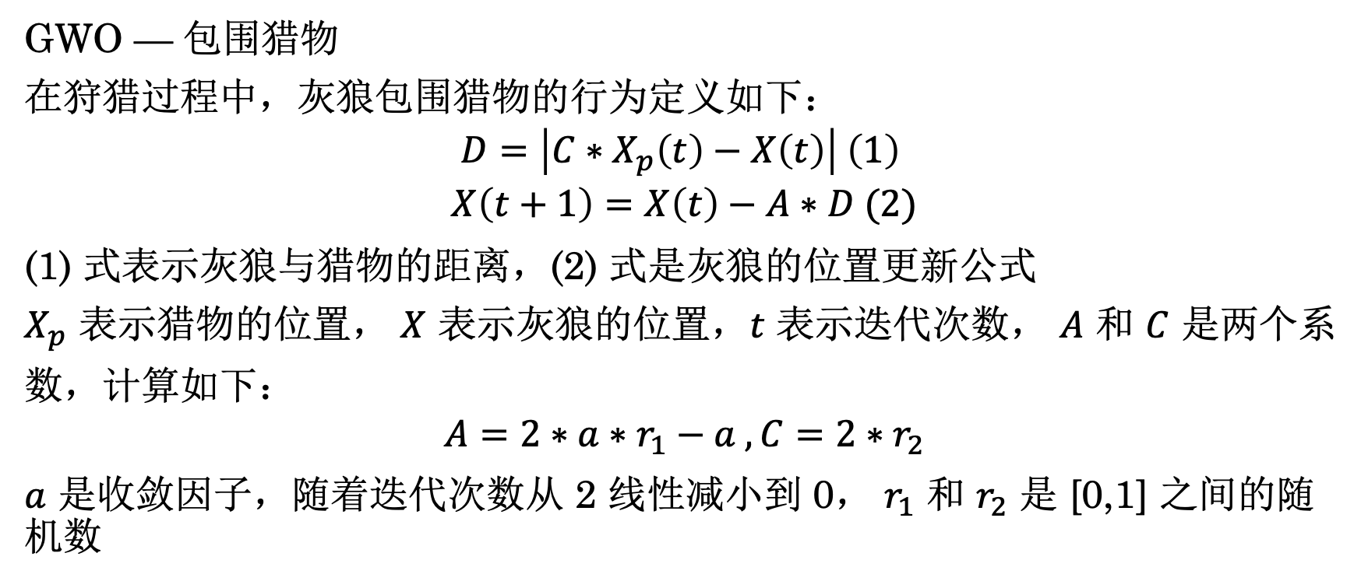
2 方法
GWO — 包围猎物
在狩猎过程中，灰狼包围猎物的行为定义如下：
$$D=\left|C∗X_{p}\left(t\right)−X\left(t\right)\right| \left(1\right)$$
$$X\left(t+1\right)=X\left(t\right)−A∗D (2)$$
(1) 式表示灰狼与猎物的距离，(2) 式是灰狼的位置更新公式
$X_{p}$ 表示猎物的位置， $X$ 表示灰狼的位置，$t$ 表示迭代次数， $A$ 和 $C$ 是两个系
数，计算如下：
$$A=2∗a∗r_{1}−a , C=2∗r_{2}$$
$a$ 是收敛因子，随着迭代次数从 2 线性减小到 0， $r_{1}$ 和 $r_{2}$ 是 [0,1] 之间的随机数

Slide 13
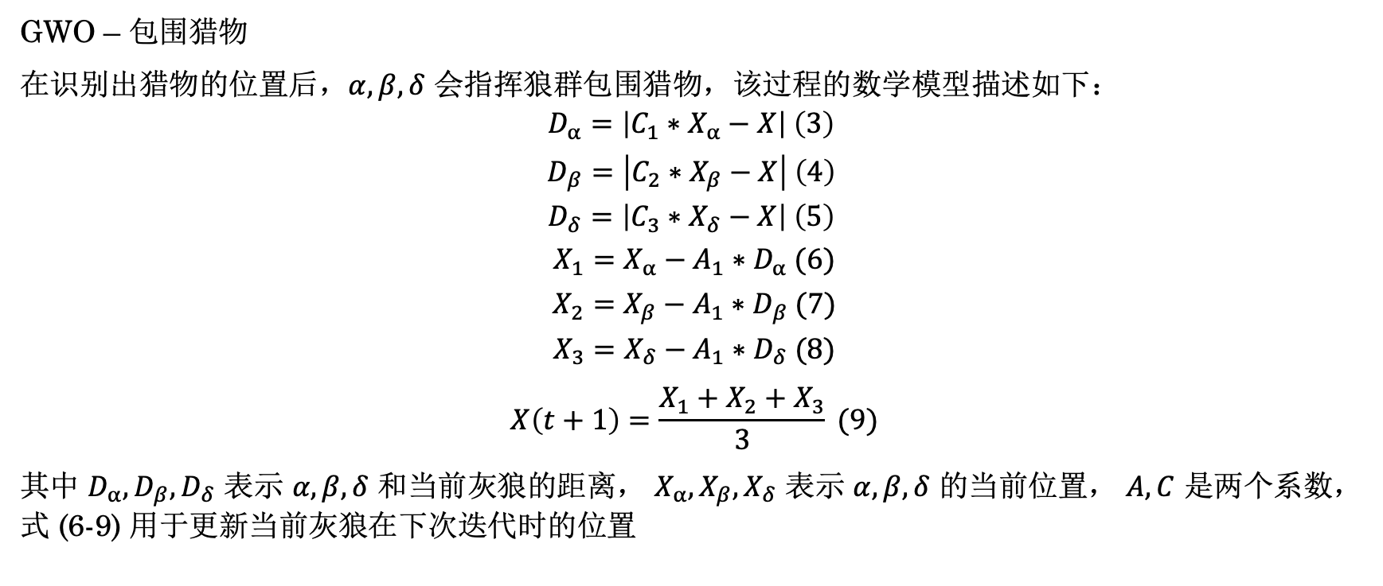
2 方法
GWO – 包围猎物
在识别出猎物的位置后，$α,β,δ$ 会指挥狼群包围猎物，该过程的数学模型描述如下：
$$D_{α}=\left|C_{1}∗X_{α}−X\right| \left(3\right)$$
$$D_{β}=\left|C_{2}∗X_{β}−X\right| \left(4\right)$$
$$D_{δ}=\left|C_{3}∗X_{δ}−X\right| \left(5\right)$$
$$X_{1}=X_{α}−A_{1}∗D_{α} (6)$$
$$X_{2}=X_{β}−A_{1}∗D_{β} (7)$$
$$X_{3}=X_{δ}−A_{1}∗D_{δ} (8)$$
$$X\left(t+1\right)=\frac{X_{1}+X_{2}+X_{3}}{3} (9)$$
其中 $D_{α},D_{β},D_{δ}$ 表示 $α,β,δ$ 和当前灰狼的距离， $X_{α},X_{β},X_{δ}$ 表示 $α,β,δ$ 的当前位置， $A,C$ 是两个系数，式 (6-9) 用于更新当前灰狼在下次迭代时的位置
Notes:
灰狼具有识别潜在猎物（最优解）位置的能力，但是很多问题的解空间特征是未知的，灰狼无法确定猎物的精确位置，为模拟狼群的搜索行为，算法假设alpha，belta和delta具有较强的识别潜在猎物位置的能力，在每次迭代过程中保留当前种群中最好的三只灰狼alpha，belta和delta，然后根据它们的位置信息来更新其他灰狼的位置

Slide 14
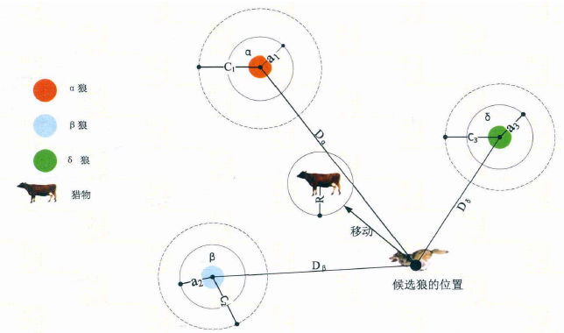
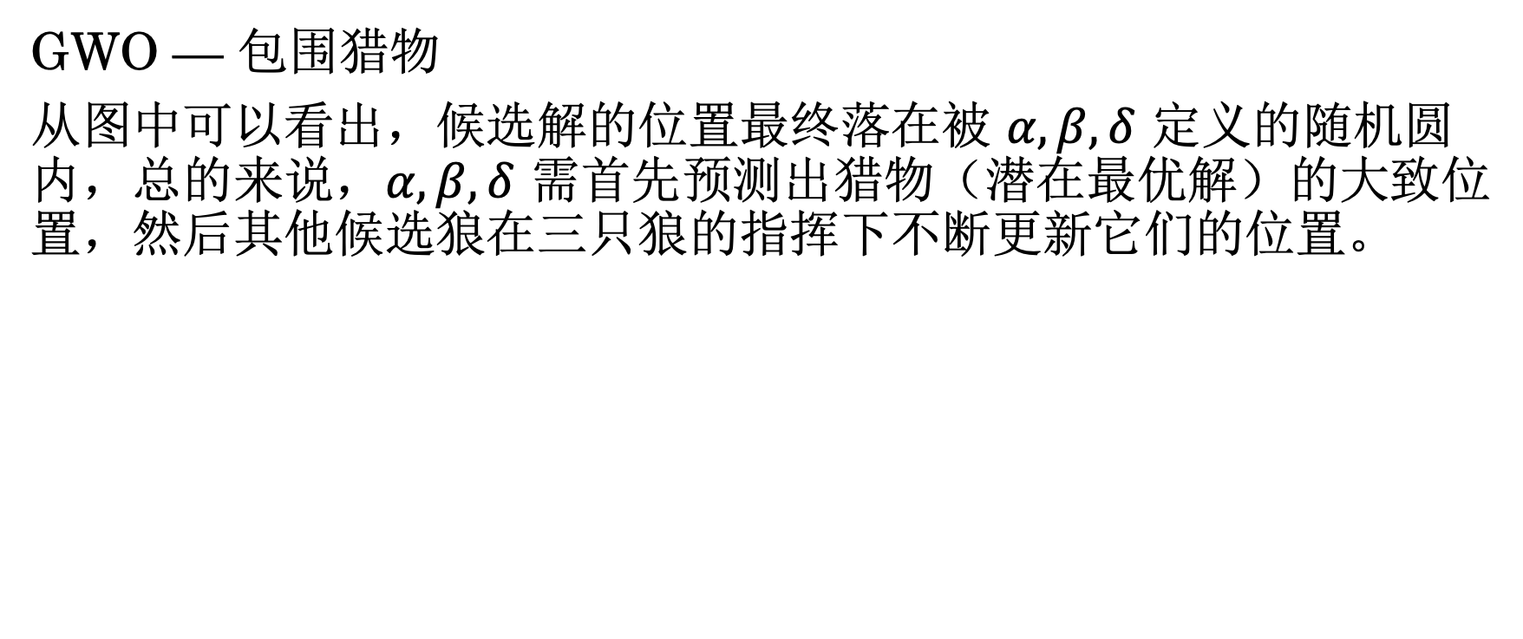
2 方法
GWO — 包围猎物
从图中可以看出，候选解的位置最终落在被 $α,β,δ$ 定义的随机圆内，总的来说，$α,β,δ$ 需首先预测出猎物（潜在最优解）的大致位置，然后其他候选狼在三只狼的指挥下不断更新它们的位置。

Slide 15
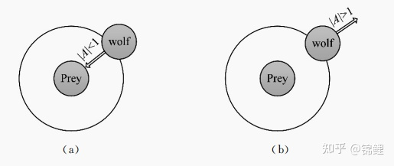
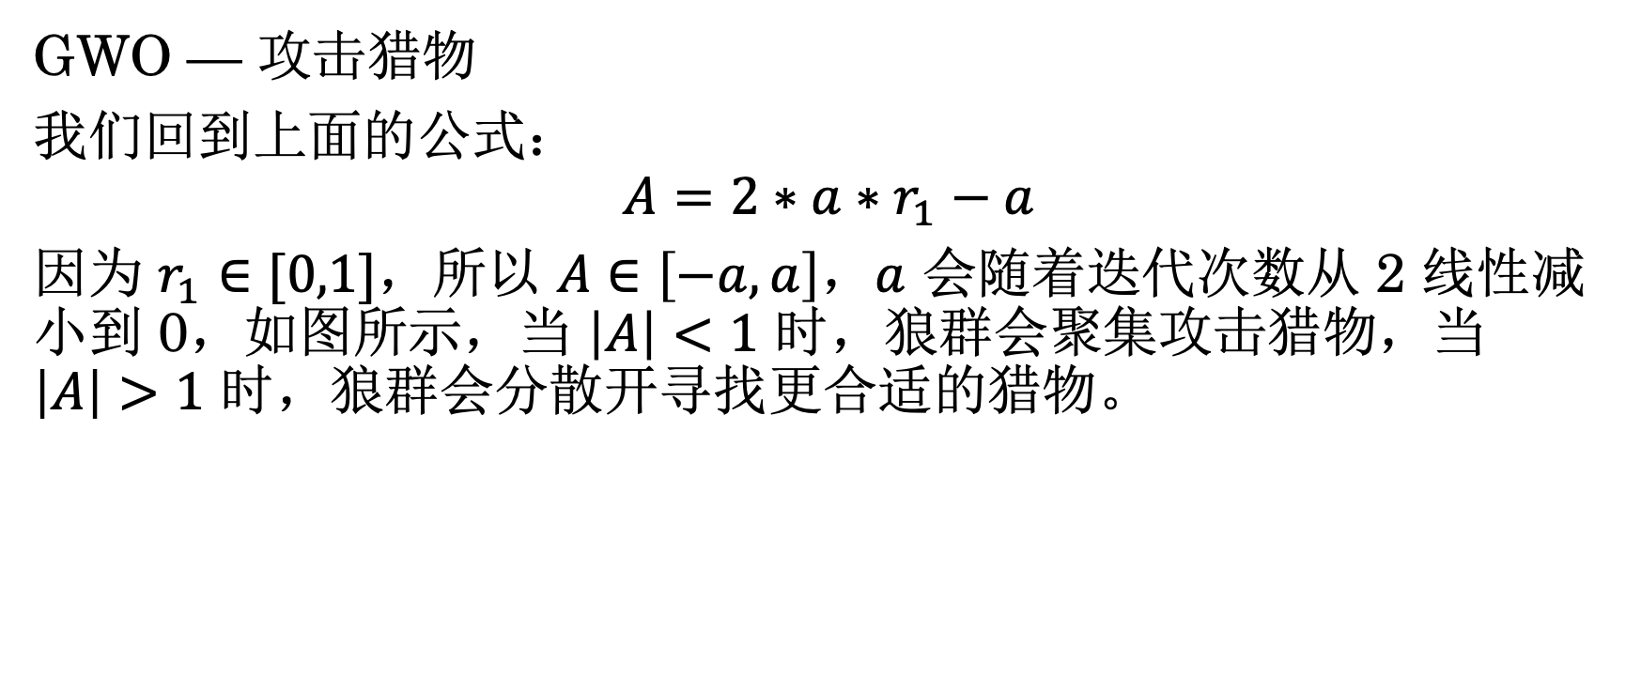
2 方法
GWO — 攻击猎物
我们回到上面的公式：
$$A=2∗a∗r_{1}−a$$
因为 $r_{1}∈[0,1]$，所以 $A∈\left[−a,a\right]$，$a$ 会随着迭代次数从 2 线性减小到 0，如图所示，当 $\left|A\right|<1$ 时，狼群会聚集攻击猎物，当 $\left|A\right|>1$ 时，狼群会分散开寻找更合适的猎物。

Slide 16
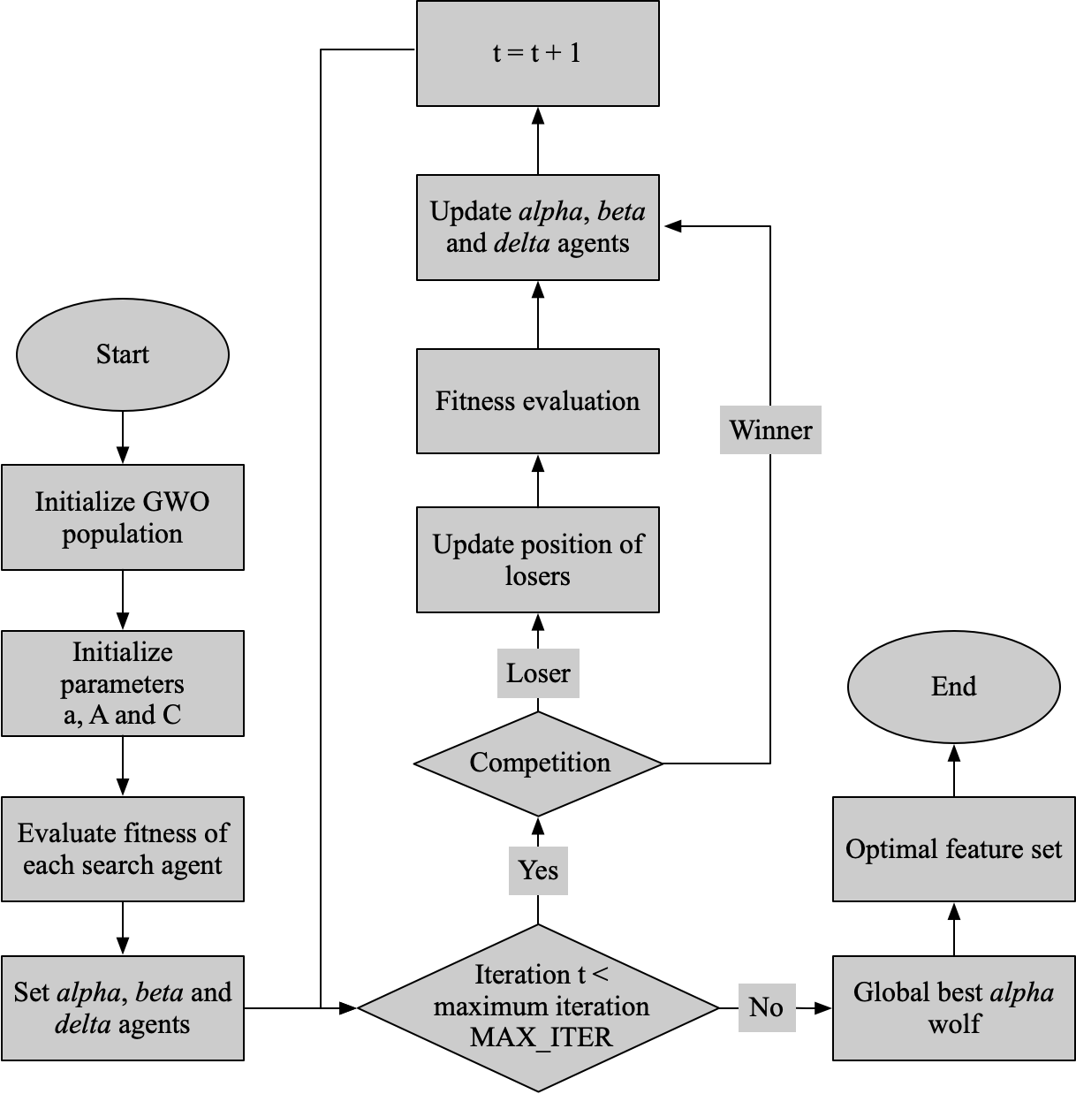
2 方法
GWO 流程图

Slide 17
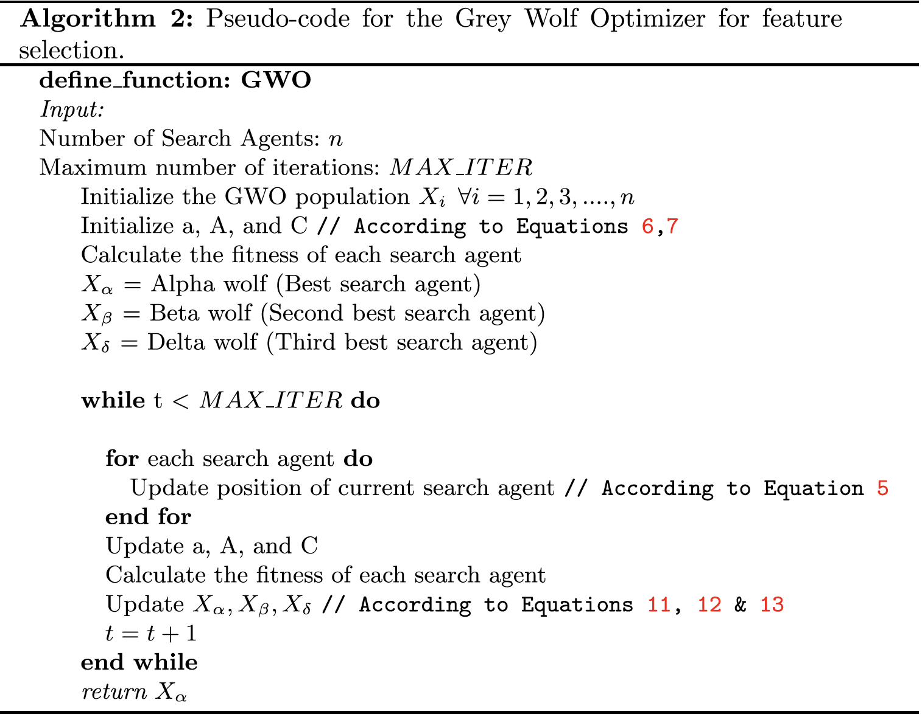
2 方法
灰狼优化算法 GWO

Slide 18
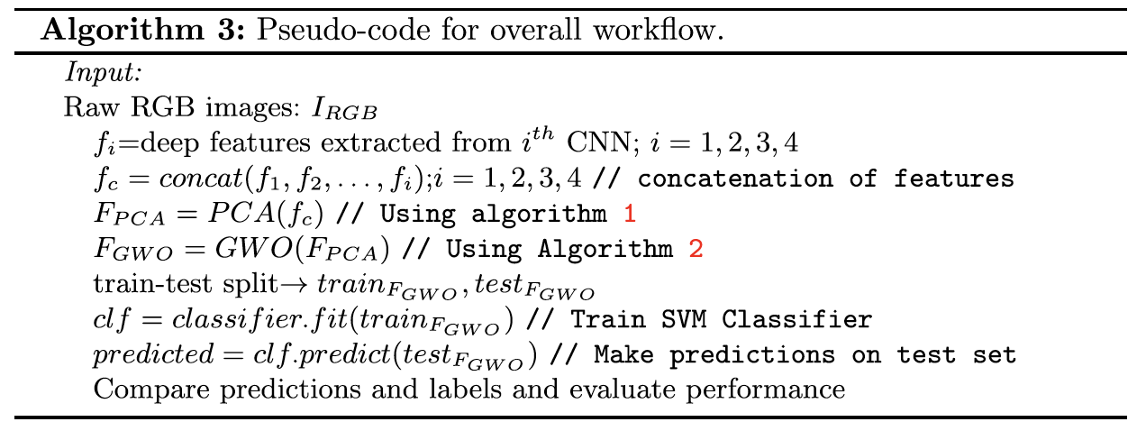
2 方法
整体工作流

Slide 19
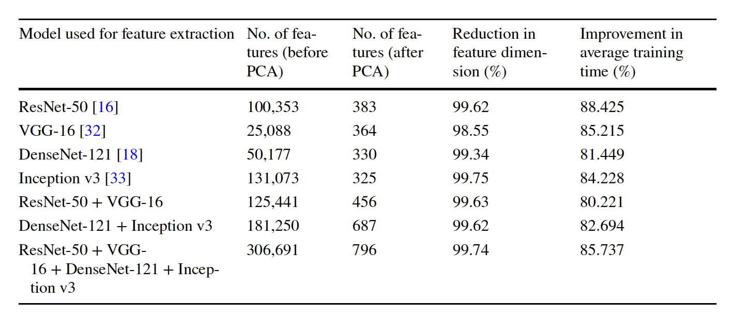
3 结果

Slide 20
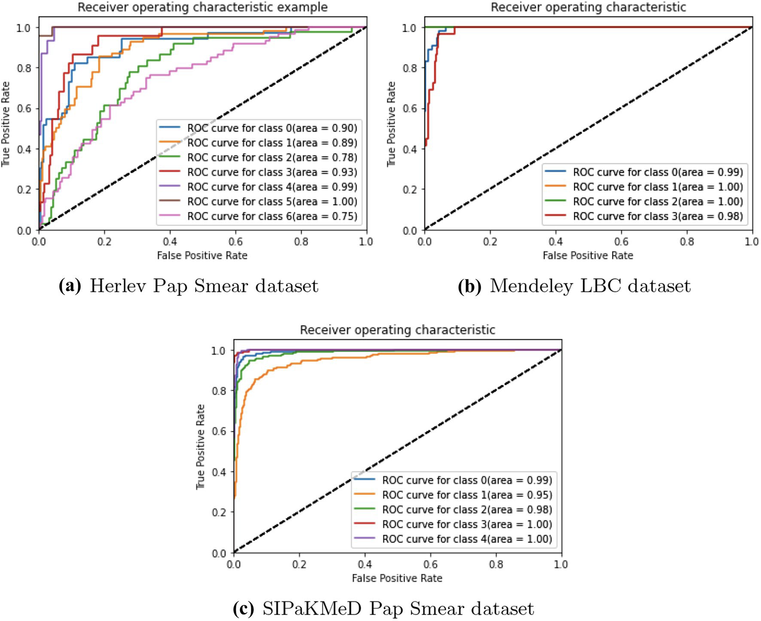
3 结果
Notes:
受试者工作特征曲线，横坐标假阳性率，纵坐标为真阳性率，可以看到三个数据集在假阴性率很低的情况下，真阳性率就达到了100%

Slide 21
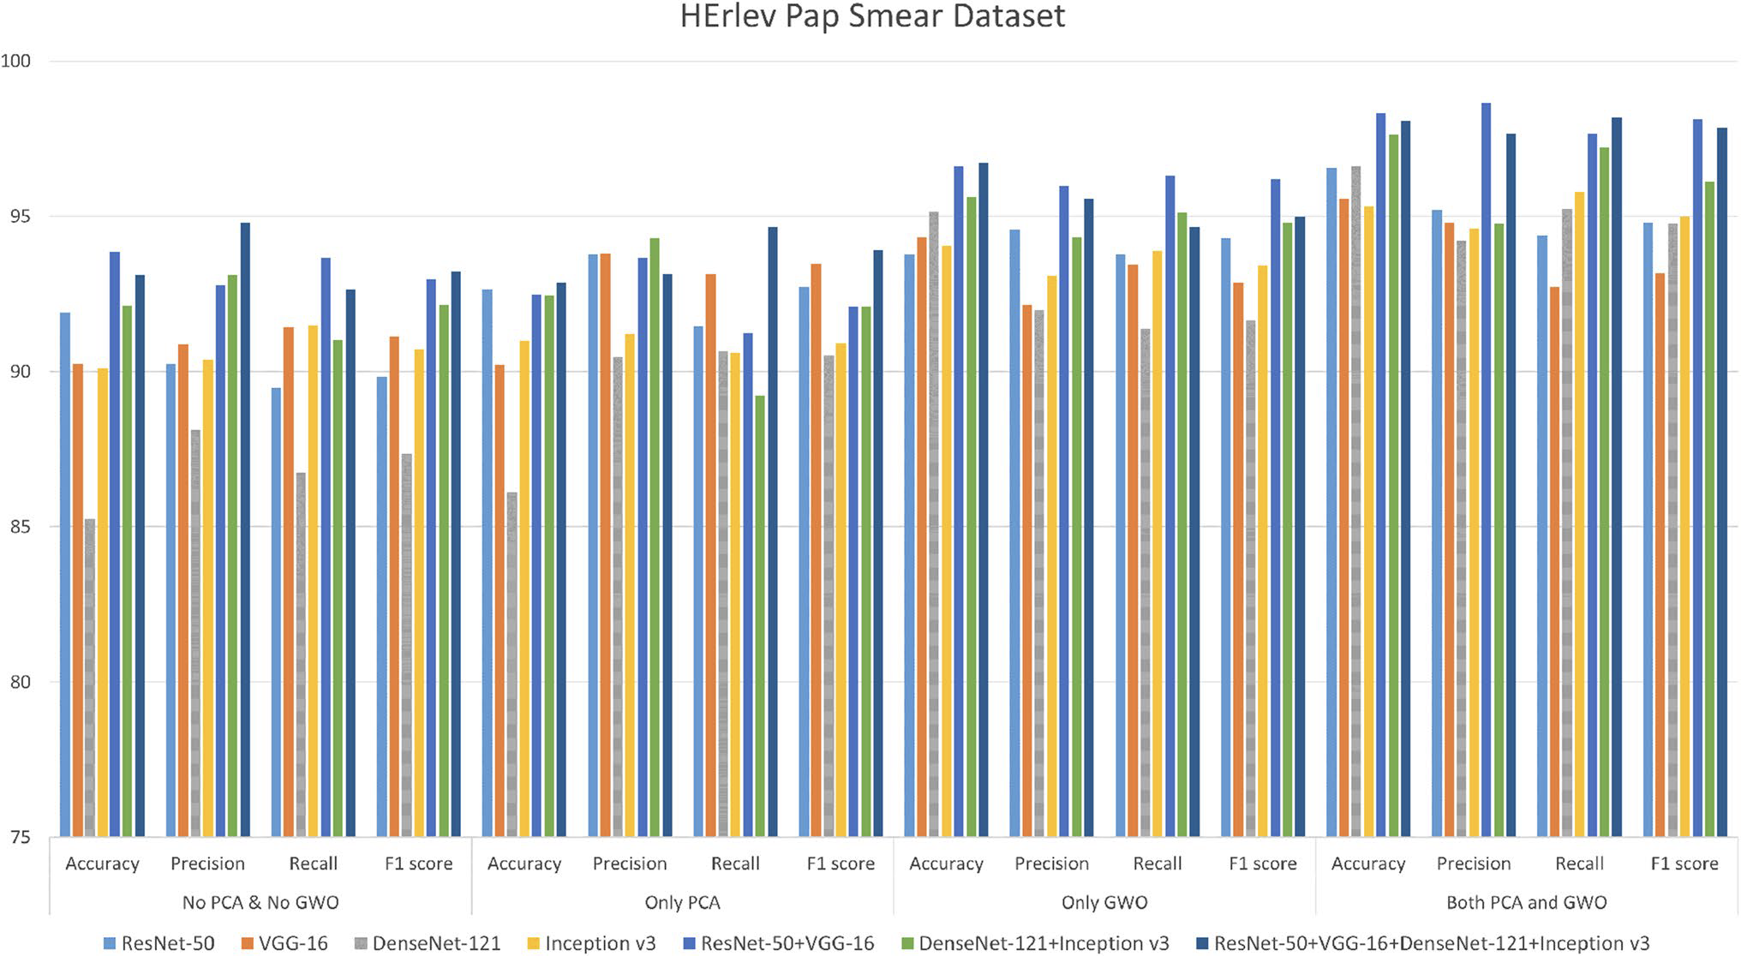
3 结果
Herlev
Notes:
使用resnet50和vgg16获得了最好的结果，a=98.32，p=98.66，r=97.65，f1=98.12

Slide 22
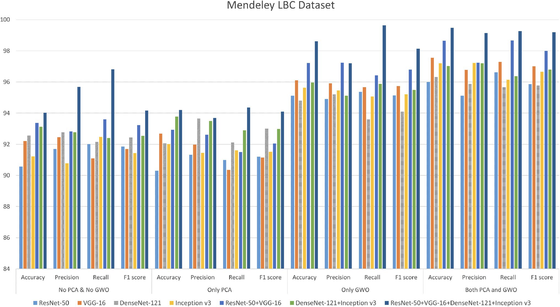
3 结果
Mendeley
Notes:
使用resnet50，vgg16，inceptionv3和densenet121的特征获得了最好的结果，a=99.47，p=99.14，r=99.27，f1=99.20

Slide 23
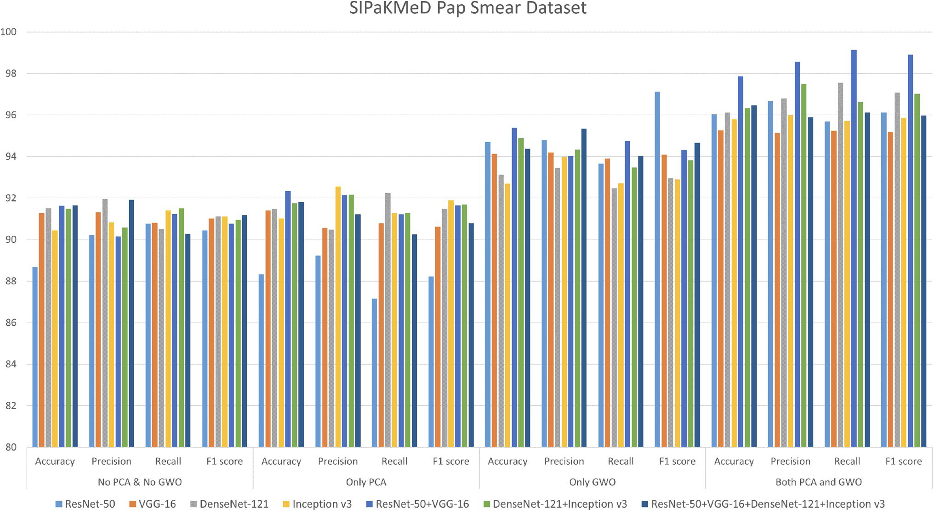
3 结果
SIPaKMeD
Notes:
使用resnet50和vgg16的特征获得了最好的结果，a=97.87，p=98.56，r=99.12，f1=98.98

Slide 24
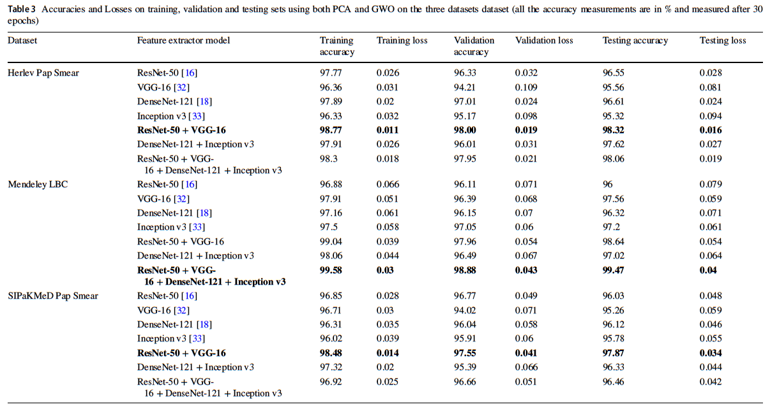
3 结果
Notes:
使用resnet50和vgg16获得了最好的结果，a=98.32，p=98.66，r=97.65，f1=98.12
使用resnet50，vgg16，inceptionv3和densenet121的特征获得了最好的结果，a=99.47，p=99.14，r=99.27，f1=99.20
使用resnet50和vgg16的特征获得了最好的结果，a=97.87，p=98.56，r=99.12，f1=98.98

Slide 25
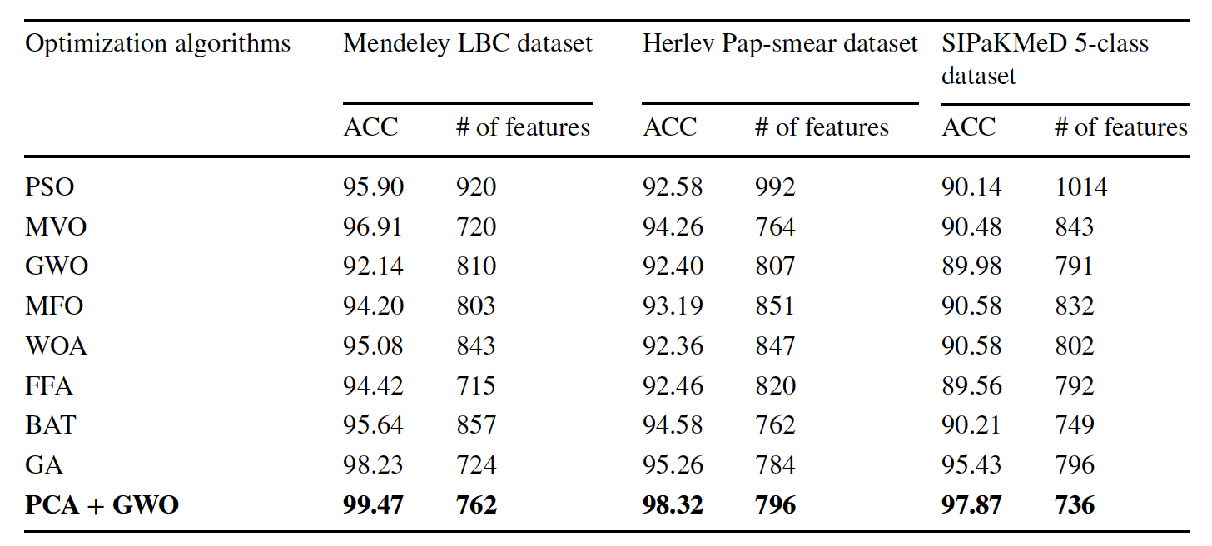
3 结果
优化算法比较

Slide 26
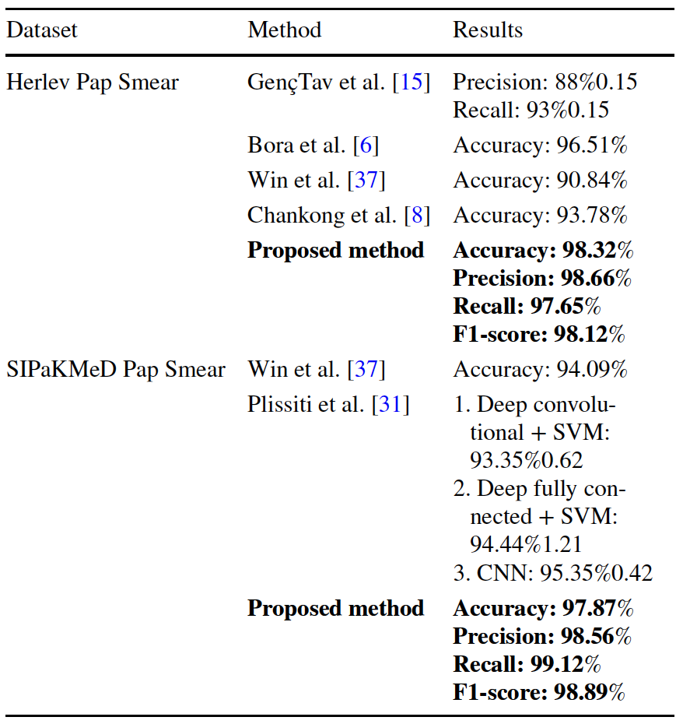
3 结果
比较
Notes:
与涉及数据集的论文精度的比较，Mendeley LBC dataset暂时没有文章提及，故未列出

Slide 27
4 总结
本文开发了一个优化深层特征的全自动检测框架
使用 PCA 和 GWO 同时实现了高精度和低成本
开辟了新的道路：使用不同的分类模型和使用混合元启发式特征选择算法
该方法不仅限于生物医学应用，也可以用于其他 CV 领域

